Slide 1

Tự nhiên và xã hội
Bài 8: Cùng vui ở trường
SGK/ 36

Slide 2
Hoạt động khám phá: Quan sát hình và trả lời câu hỏi
Kể tên các hoạt động vui chơi trong từng hình
Hoạt động vui chơi nào không an toàn? Vì sao?
Hoạt động vui chơi nào an toàn? Vì sao?

Slide 3
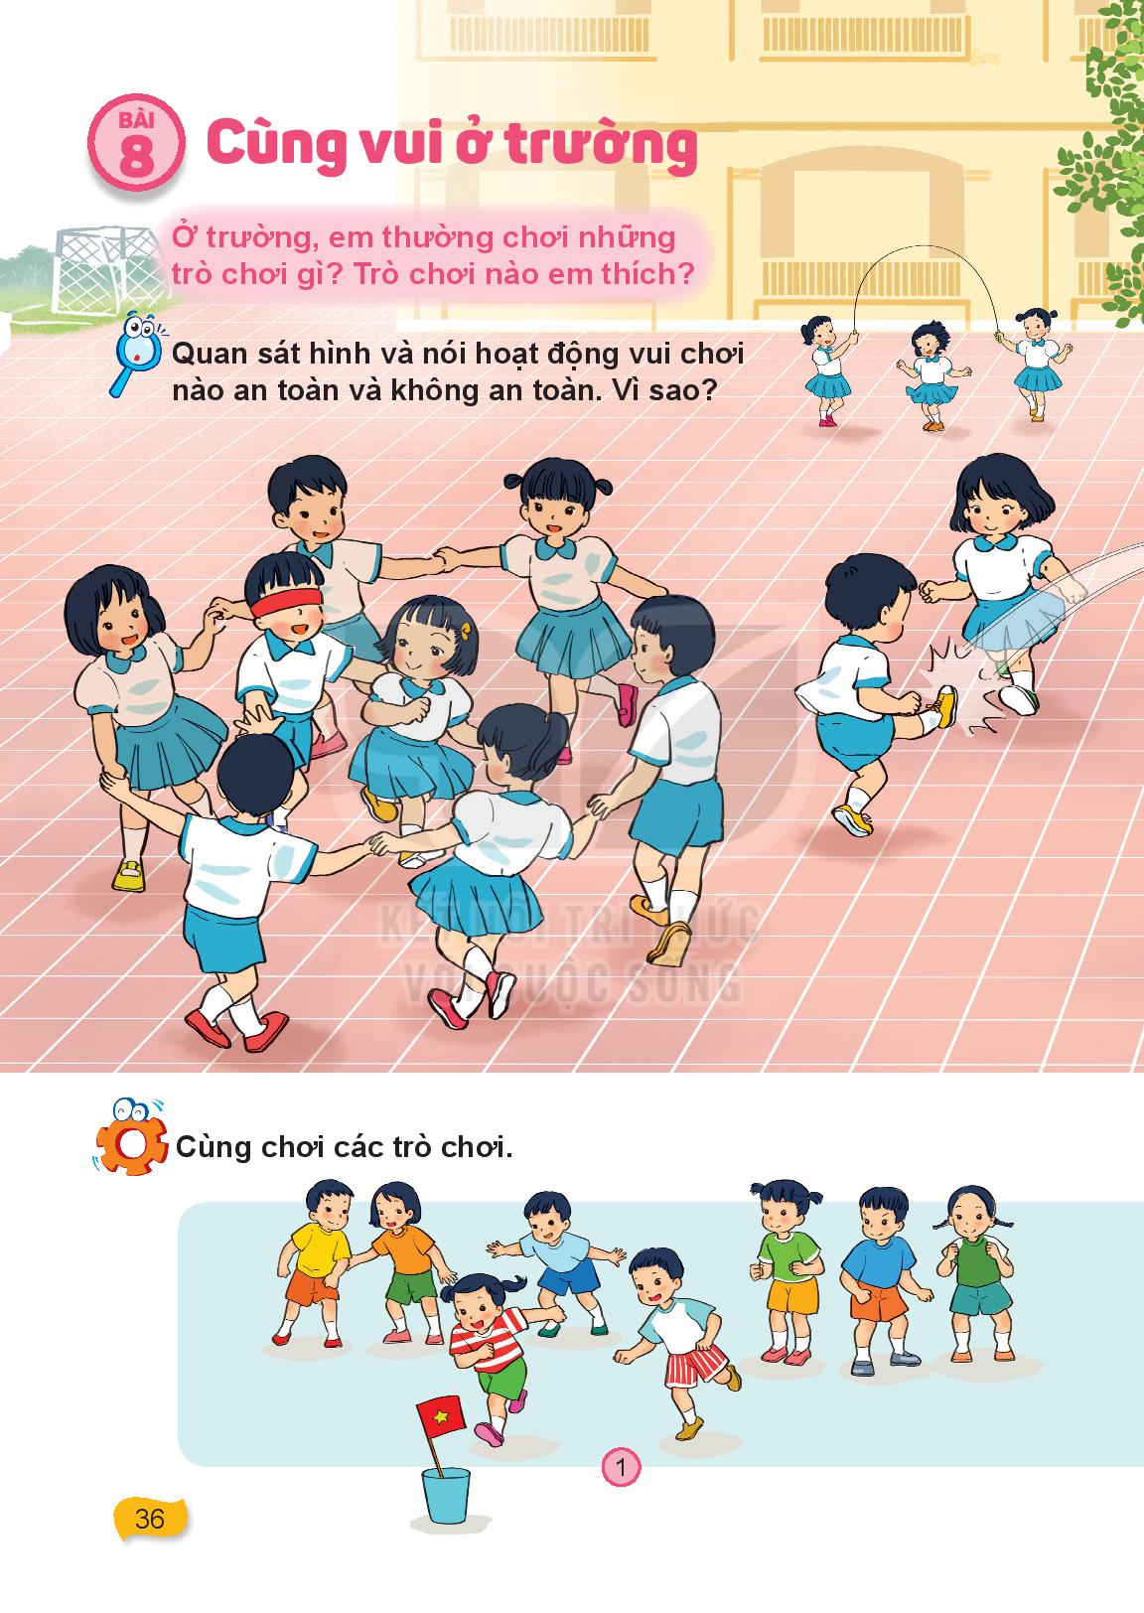
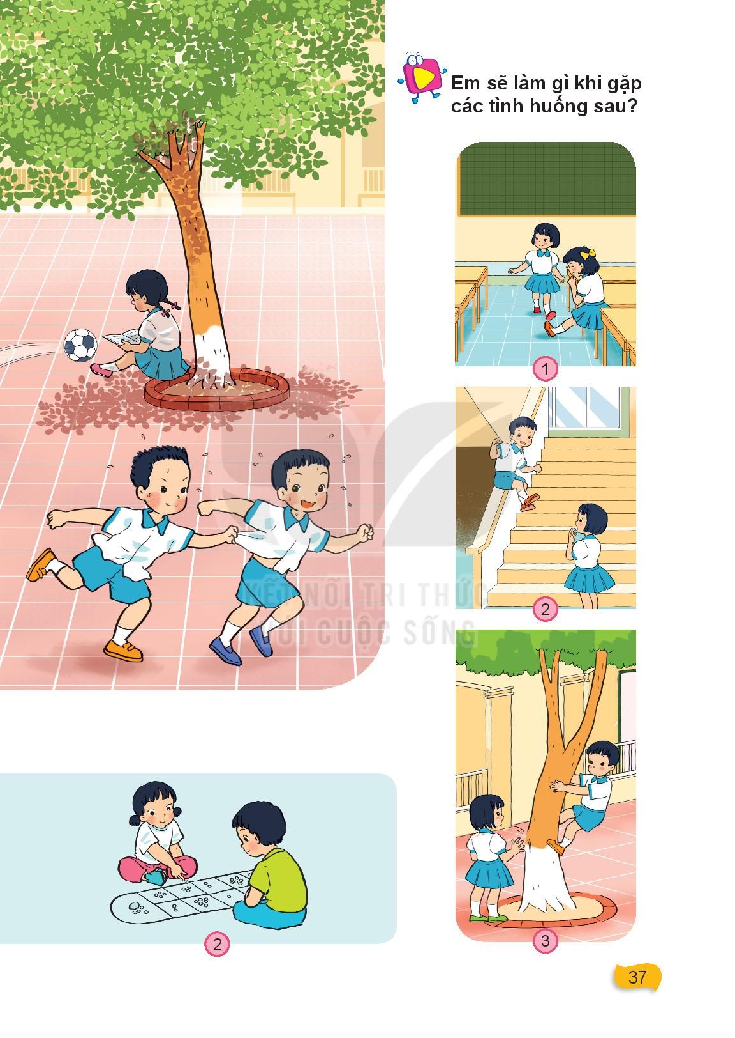

Slide 4
Hoạt động thực hành: Trò chơi “Cướp cờ”, “Ô ăn quan”

Slide 6
Hoạt động vận dụng: Thảo luận nhóm và trình bày ý kiến.

Slide 9
Tiết 2:
Hoạt động khám phá: Quan sát hình và trả lời câu hỏi
Các bạn đang làm gì? Nên hay không nên làm những việc đó? Vì sao?
Những việc làm đó mang lại tác dụng gì?

Slide 10
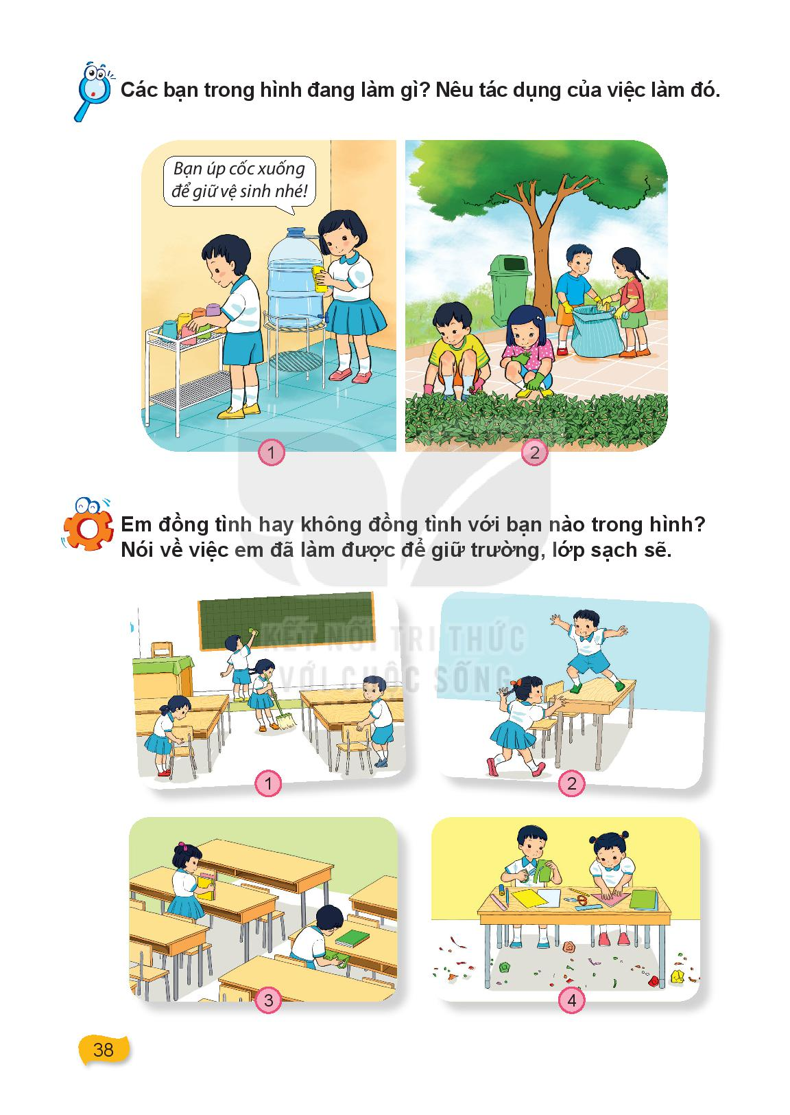

Slide 12
Kết luận: Những việc làm tuy nhỏ nhưng thể hiện các em có ý thức tốt và góp phần giữ gìn trường lớp sạch đẹp, vì vậy các em cần phải phát huy.

Slide 13
Hoạt động thực hành: Quan sát và trả lời câu hỏi
Trong từng hình các bạn đã làm gì?
Nên hay không nên làm việc đó? Vì sao?

Slide 16
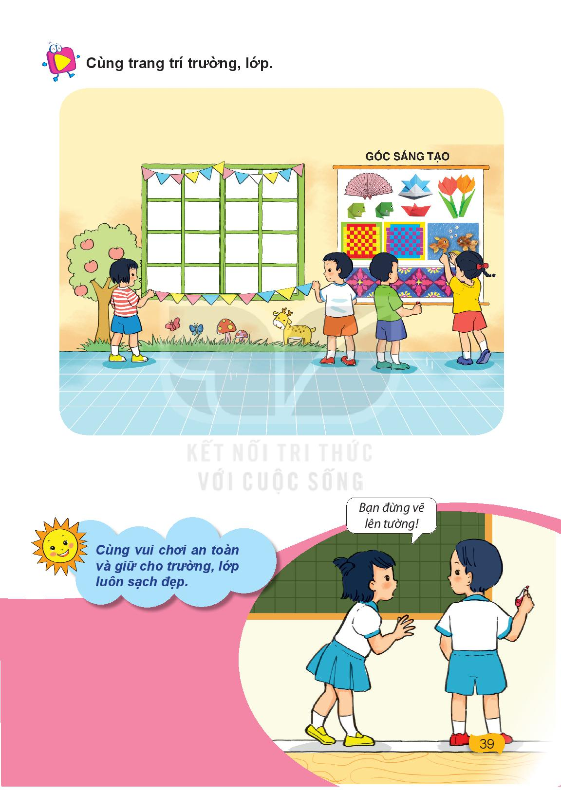
Hoạt động vận dụng: Cùng trang trí trường lớp

